Slide 1
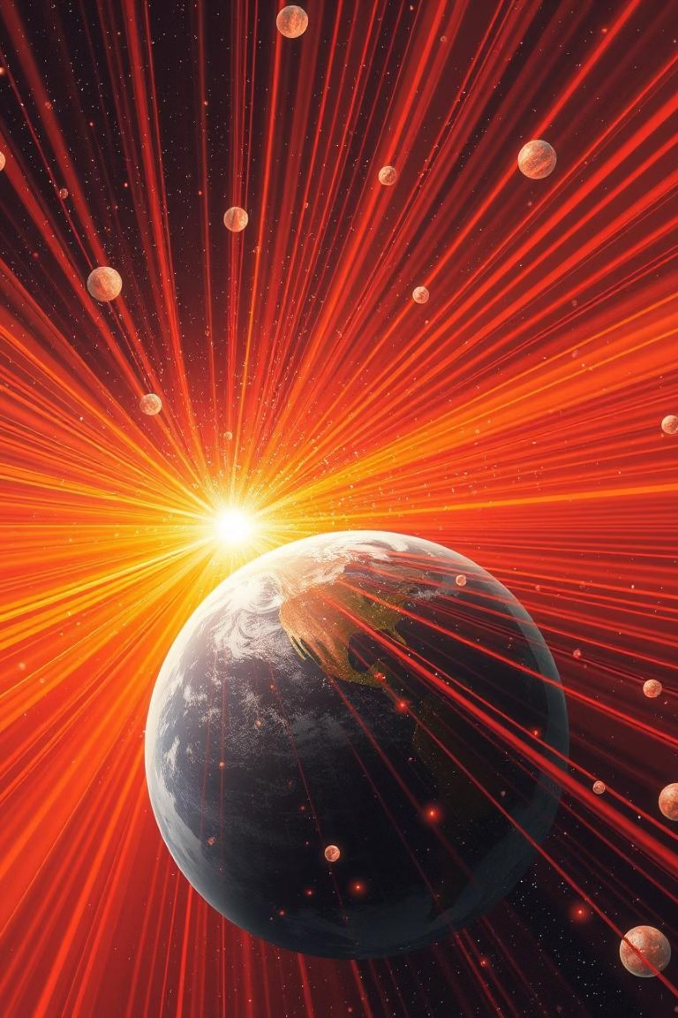
Космические лучи: предсказание параметров ливня
Представляем наше исследование по предсказанию ключевых параметров атмосферных ливней, вызванных высокоэнергетическими космическими лучами. Мы использовали модель линейной регрессии для точного прогнозирования этих явлений.

Slide 2
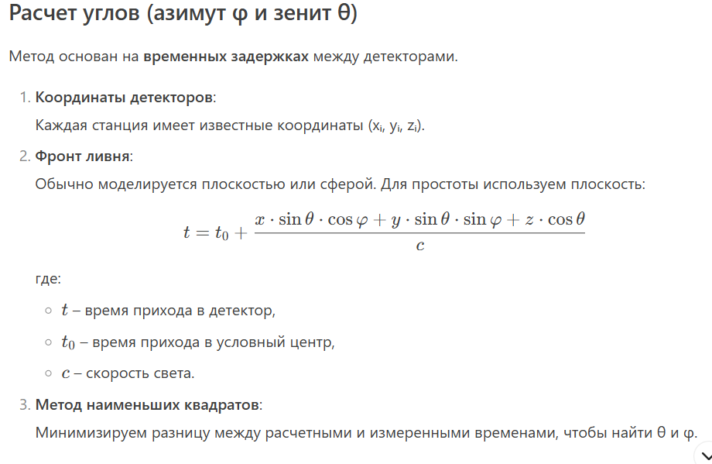
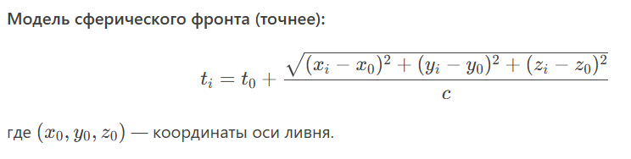
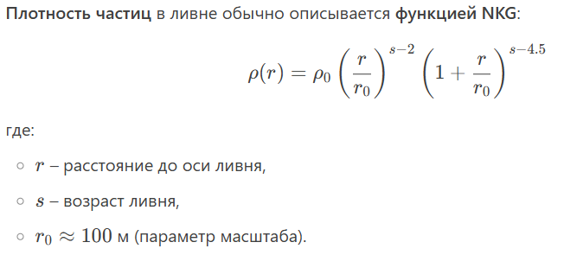
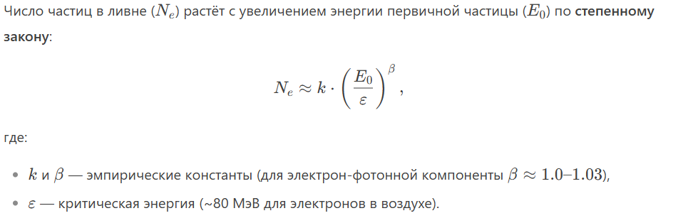
Аналитика

Slide 3
Внедрение модели LinearRegression
Мы применили модель LinearRegression для решения задачи многомерного прогнозирования. Эта модель была выбрана за её простоту и интерпретируемость, что позволяет легко понять влияние каждого входного параметра на результат.
Многомерный прогноз всех параметров ливня.
Обучение на больших объемах исторических данных.
Оценка качества с использованием R².

Slide 4
Результаты прогнозирования параметров ливня
0.1
0.8
0.25;0.57
0.71;0.024
Коэффициент
детерминации возраста
Коэффициент детерминации мощности ливня
Координаты оси ливня
Точность азимута и зенита
Эти результаты демонстрируют приемлемую точность, что подтверждает применимость линейной регрессии для нашей задачи.

Slide 5




Выводы и дальнейшие шаги
Успешность модели
Потенциал улучшения
LinearRegression показала приемлемые результаты.
Рассмотреть нелинейные модели для повышения точности прогнозов.
Значение
Будущие перспективы
Наши исследования важны для изучения космических процессов и их влияния на Землю.
Планируется интеграция с новыми данными и расширение набора прогнозируемых параметров.

